Slide 1






Slide 2


Slide 3


Slide 4
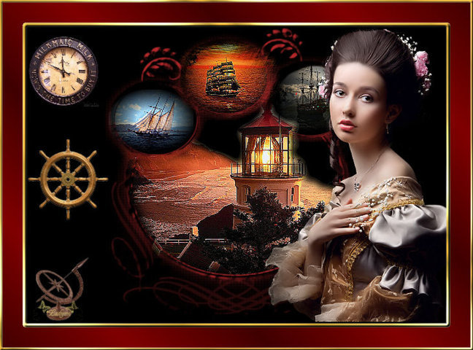

Slide 5


Slide 6


Slide 7


Slide 8


Slide 9
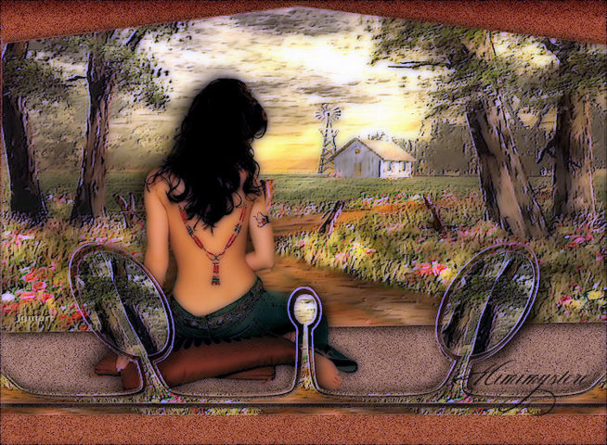


Slide 10


Slide 11


Slide 12

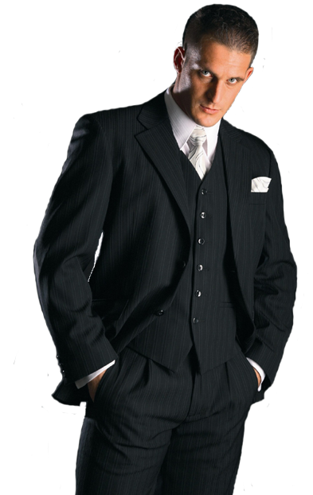
Atiéndeme, Quiero decirte algo, Que quizá no esperes, Doloroso tal vez.

Slide 13
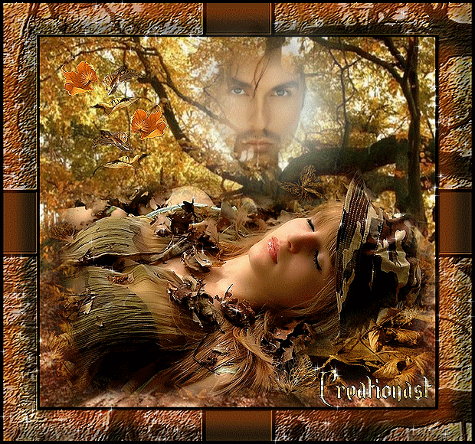
Escúchame, Que aunque me duela el alma, Yo necesito hablarte,
Y así lo haré.

Slide 14

Nosotros, Que fuimos tan sinceros, Que desde que nos vimos, Amándonos estamos.

Slide 15


Nosotros, Que del amor hicimos, Un sol maravilloso, Romance tan divino.

Slide 16

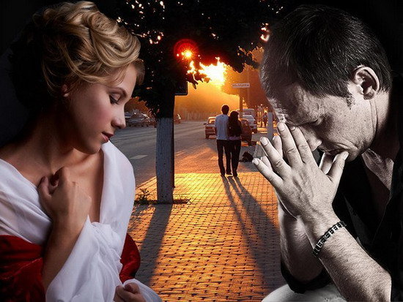

Nosotros, que nos queremos tanto, Debemos separarnos, No me preguntes más.

Slide 17



No es falta de cariño, Te quiero con el alma, Te juro que te adoro, Y en nombre de este amor, Y por tu bien, te digo adiós.

Slide 18


Slide 19


Slide 20


Slide 21


Slide 22

No es falta de cariño, Te quiero con el alma, Te juro que te adoro, Y en nombre de este amor, Y por tu bien, te digo adiós.

Slide 23

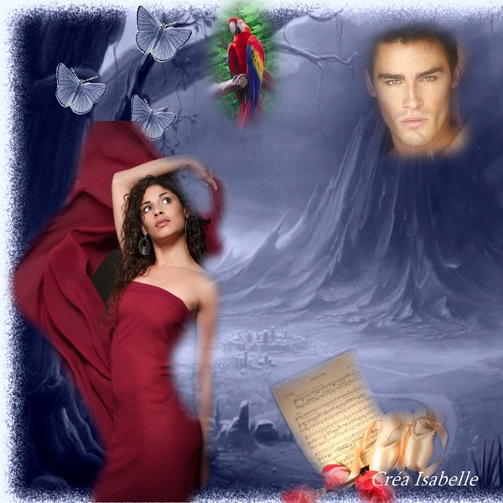
No es falta de cariño, Te quiero con el alma, Te juro que te adoro, Y en nombre de este amor, Y por tu bien, te digo adiós.

Slide 24




Accede a la sección que desees desde aquí:
PPS Exclusivos
Dedicatorias | Fechas Especiales | Graciosos | Historia y arte | Lugares | Musicales
Naturaleza y Ciencias | Política | Reflexión | Religiosos | Románticos | Salud
Si deseas recibir pps periódicamente en tu correo electrónico subscríbete aquí:

